Slide 1
A6项目座椅右舵座椅开发方案 座椅开发部 2025年8月21日

Slide 2
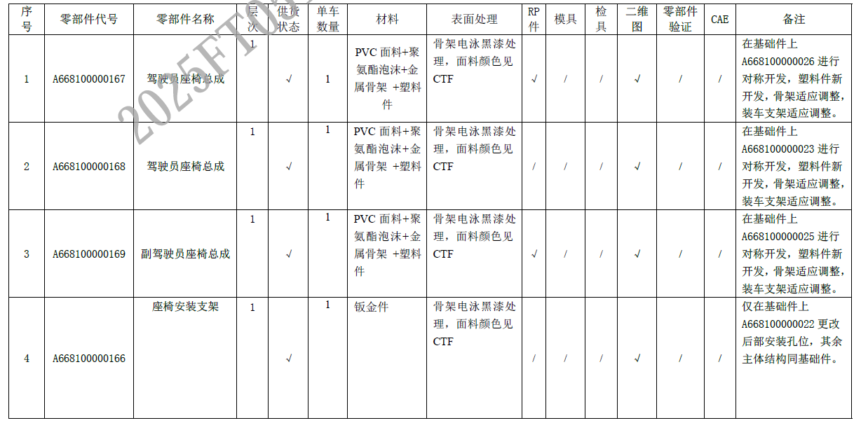
A6右舵主驾座椅方案

Slide 3
A6右舵主驾座椅方案
件号 | 名称 | 目标重量 | 应用车型 | 功能配置
 |  |  |  | 面料 | 空气悬浮减震 | 悬浮高度记忆功能 | 减震器阻尼可调 | 速降 功能 | 手动靠背角度可调 | 手动空气高度调节 | 手动短滑轨前后可调 | 手动坐垫倾 调 | 手动座深可调 | 空气腰部支撑 | 靠背两侧空气腰托 | 内侧扶手 | 集成三点式安全带 | 安全带未系报警 | 靠背坐垫电加热，吸风式通风
A668100000167 | 驾驶员座椅总成 | 42Kg | 中宽车标准型A668100000026 | PVC | ★ | ★ | ★ | ★ | ★ | ★ | ★ | ★ | ★ | ★ | ★ | ★ | ★ | ★ | 无
A668100000168 | 驾驶员座椅总成 | 43Kg | 中宽车舒适型 A668100000023 | PVC | ★ | ★ | ★ | ★ | ★ | ★ | ★ | ★ | ★ | ★ | ★ | ★ | ★ | ★ | ★
件号 | 名称 | 目标重量 | 应用车型 | 功能配置
 |  |  |  | 面料 | 手动靠背角度可调 | 坐垫翻折 | 手动卧铺处座椅靠背调节 | 手动短滑轨前后可调 | 内侧扶手 | 手动解锁向内旋转 | 集成三点式安全带 | 安全带未 系报警
A668100000169 | 副驾驶员座椅总成 | 30Kg | 中宽车标准-翻折 A668100000025 | PVC | ★ | ★ | × | × | × | × | ★ | ★
A668100000166 | 座椅安装支架 | 对应中宽车用A668100000022

Slide 4

A6右舵主驾座椅方案
在A6主驾（A68100000023/26）基础上对称
新开件清单
序号 | 零部件编号 | 零部件名称 | 图示 | 备注 | 手工件说明
1 | SHT0018575 | 底座模块化总成 |  | 在SHT0011407-H6副司机底座模块化总成基础上，更换A6滑轨解锁手柄，及安全带卷收器固定钣金
1.1 | SHT0018576 | 安全带卷收器固定钣金 |  | 重新开，与SHT0017244安全带卷收器固定钣金 对称
2 | SHT0018577 | 主驾标配靠背泡沫总成 |  | 在SHT0016089主驾标配靠背泡沫总成做镶块，预留安全带出口，扶手出口，后部卷收器处避让 | 手工件可用SHT0016692副驾驶座椅靠背泡沫总成替代
3 | SHT0018578 | 主驾高配靠背泡沫总成 |  | 在SHT0016090主驾高配靠背泡沫总成做镶块，预留安全带出口，扶手出口，后部卷收器处避让
4 | SHT0016087 | 主驾驶标配靠背面套总成
5 | SHT0016088 | 主驾驶高配靠背面套总成
6 | SHT0018579 | 主驾驶靠背骨架装配总成 |  | 见数据及说明
7 | SHT0018580 | 主驾驶靠背骨架焊接总成 |  | 见数据及说明
8 | 18596 | 左舵主驾驶底部支架焊接总成 |  | 见数据及说明
9 |  | 右舵驾驶员高配右侧罩壳 |  | 在G3基础SHT0015221-副驾驶高配右侧罩壳上改成黑色 | 可用SHT0015221-副驾驶高配右侧罩壳

Slide 5
A6右舵副驾座椅方案
在A6翻折副驾（A68100000025）基础上对称
新开件清单
序号 | 零部件编号 | 零部件名称 | 图示 | 备注 | 手工件说明
1 | SHT0018581 | 副驾驶员主边罩壳 |  | 重新开，对称件SHT0010676副驾驶员主边罩壳 | 北京提供
2 | SHT0018582 | 副驾驶员副边罩壳 |  | 重新开，对称件SHT0010675副驾驶员副边罩壳 | 北京提供
4 | SHT0016692 | 副驾驶座椅靠背泡沫总成 |  | 重新开，对称件
5 | SHT0018583 | 副司机靠背骨架装配总成 |  | 见数据
6 | SHT0018584 | 副司机靠背骨架焊接总成 |  | 见数据及说明
8 | SHT0018594 | 副司机底座焊接总成 |  | 见数据及说明
9 | A668100000166 | 座椅安装支架总成 |  | 在现有A668100000022基础上优化 | 可以提供A668100000022

Slide 6
A6右舵座椅底支架方案
主驾底支架安装点可以通过改孔实现与车身连接
调整焊接工装，同时调整进气接头支架的相对位置
副驾底支架调整后部筋位，并增加开孔与车身连接
右舵主驾
右舵副驾

Slide 7
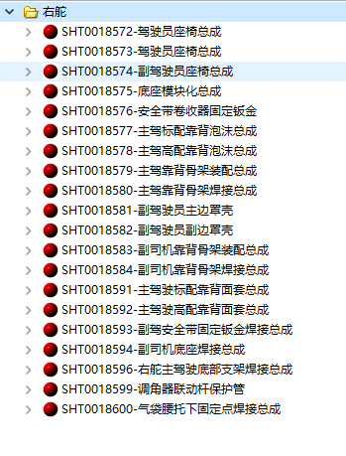

Slide 9
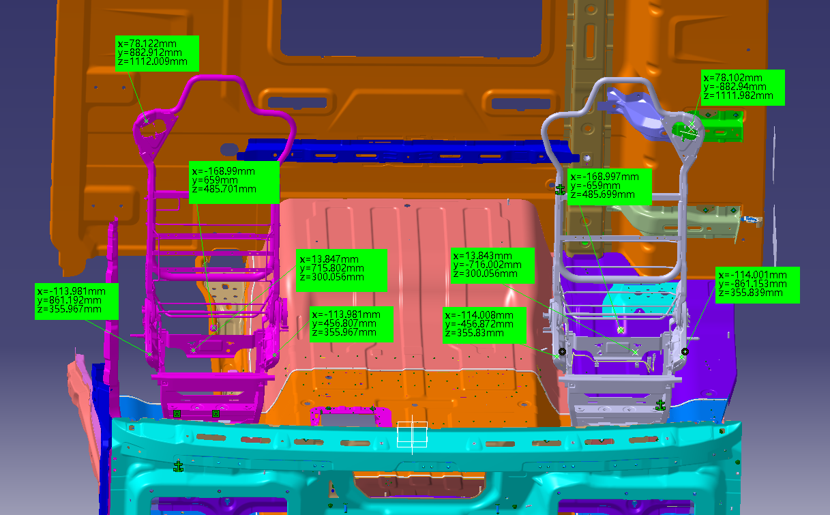
左舵副驾
右舵副驾
卷收器吊环上固定点
H点
卷收器下固定点
带扣固定点
卷收器织带端下固定点
2025年8月15日

Slide 10

现状态 | 新增状态
SHT0016803 中宽车副司机底座焊接总成
SHT0018594 副司机底座焊接总成
1个7/16螺母焊接在支架左边
1个7/16螺母焊接在支架右边

Slide 11
现状态 | 新增状态
SHT0015987-中宽车主驾驶底部支架焊接总成-20241107
SHT0018596-右舵主驾驶底部支架焊接总成
平移方向
1.进气接头支架Y向平移了64-24mm
2.新增了φ12mm的开孔，同时轴套平移到此处
2个M6螺母焊接在支架左边
3.2个M6螺母焊接在支架右边

Slide 12
更改前 | 更改后
A668100000166 座椅安装支架
A6681000000022（SHT0016628）
A6中宽车副司机座椅底支架总成
1.调整筋位宽度，左右筋位对称
2.新增了φ11mm的开孔

Slide 13
更改前 | 新增-右舵副驾靠背骨架
SHT0016112 主驾驶靠背骨架焊接总成
SHT0018584 副司机靠背骨架焊接总成
取消：
SHT0010074
靠背侧翼支撑钢丝
2根
增加：
SHT0010419
坐垫翻折连接钣总成左
1个
取消：
SHT0010779
气袋腰托侧翼支撑钢丝 2根
增加：
SHT0010780
气袋腰托下固定点焊接总成
1个
取消：
SHT0010778
气袋腰托支撑钣金
2根
增加：
SHT0010386
坐垫翻折连接钣总成右
1个
取消：
SHT0017396
气袋腰托下固定点焊接总成
1个

Slide 14
更改前 | 新增-右舵主驾靠背骨架
SHT0016626 副司机靠背骨架装配总成
SHT0018580 主驾靠背骨架焊接总成
增加：
SHT0010779
气袋腰托侧翼支撑钢丝 2根
增加：
SHT0010778
气袋腰托支撑钣金
2根
取消：
SHT0010780
气袋腰托下固定点焊接总成
1个
增加：
SHT0018600
气袋腰托下固定点焊接总成1个
新开件：
SHT0018599 调角器联动杆保护管

